Slide 1
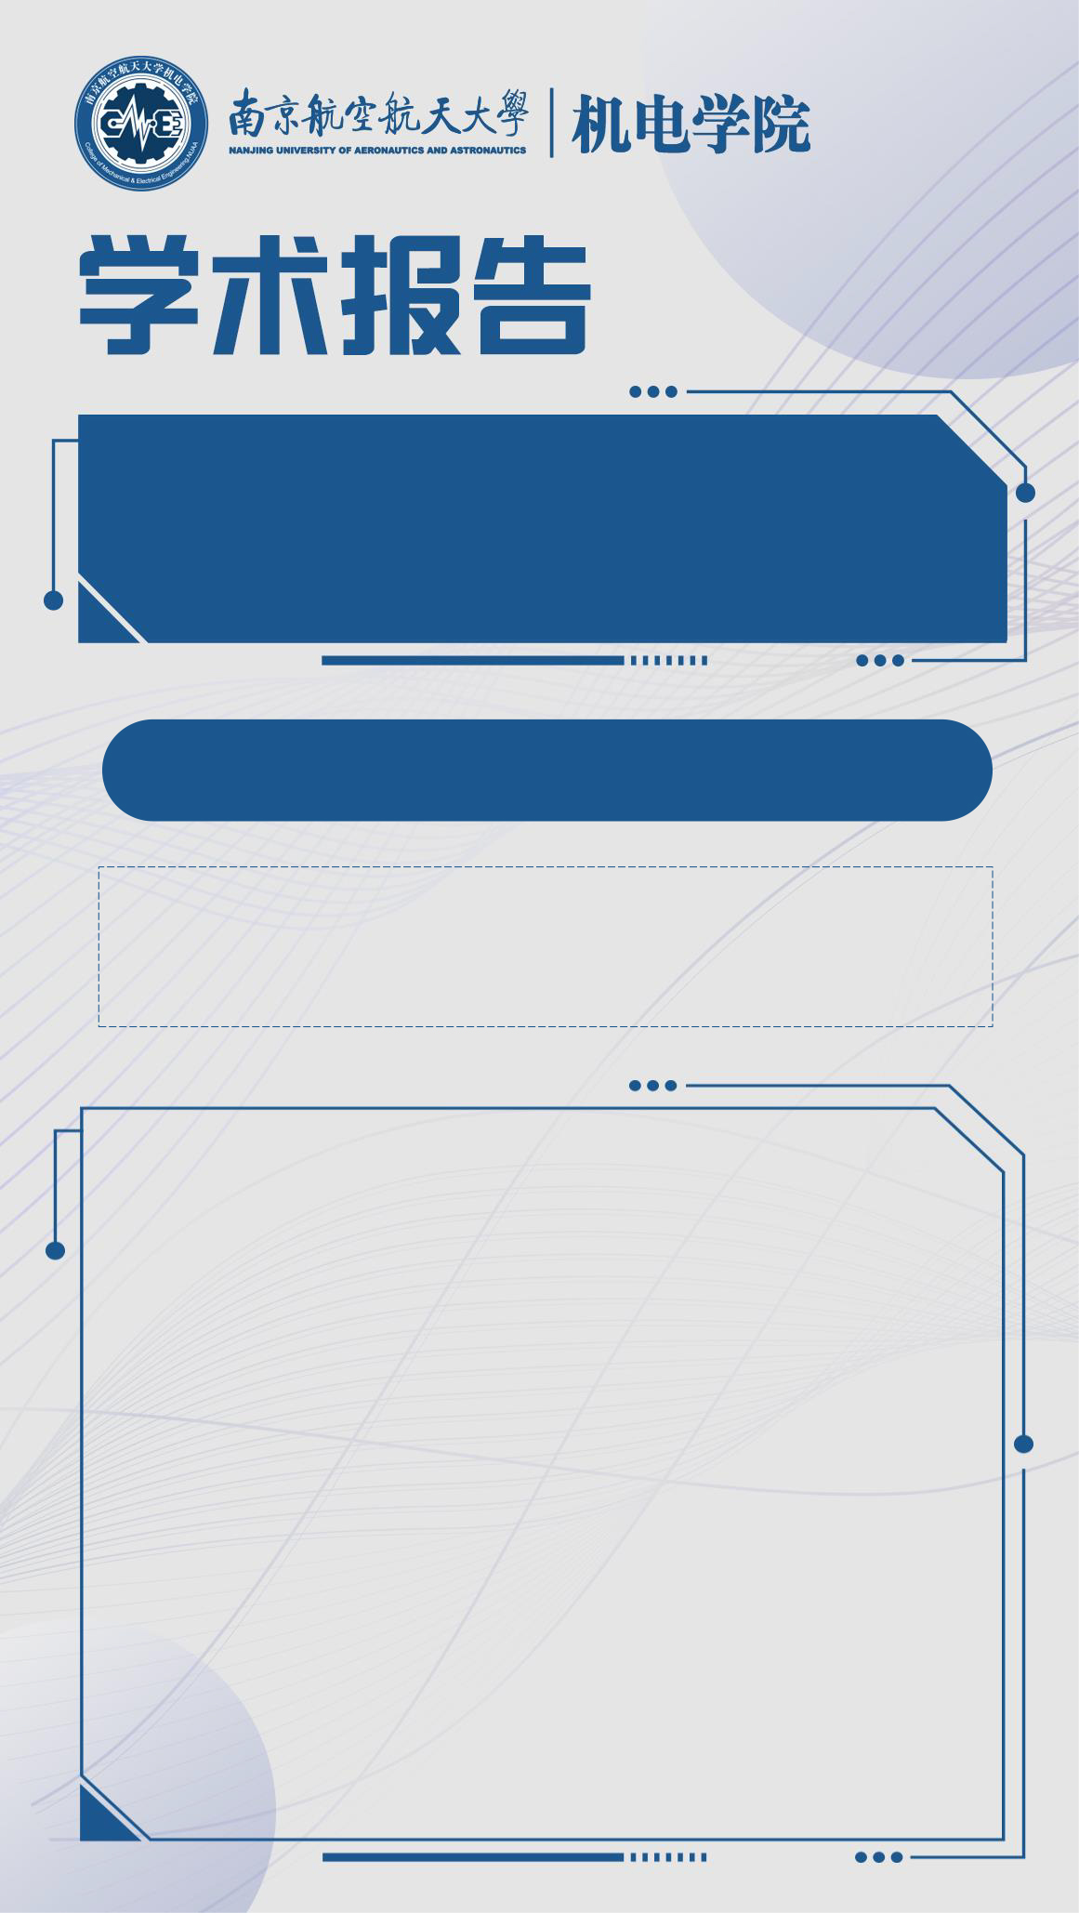
社会转型与乡村建设中的设计转型
报 告 人：季 铁 教 授 博 导
时 间：3月27日下午4:00
地 点：江宁校区2号楼1楼学术报告厅
报告内容：
1.澳大利亚Deakin大学国际创新制造研究中心介绍
2.韩国科学技术院机械工程系计算机辅助净成形实验室介绍
3.金属塑性本构模型的最新研究进展
4.金属塑性本构模型开发的挑战和研究热点
YOON Jeong Whan 教授简介：
YOON Jeong Whan教授，1997年获得KAIST博士学位，澳大利亚Deakin大学国际创新制造研究中心（International Centre for Innovative Manufacturing-ICIM）主任，韩国科学技术院（KAIST）机械工程系计算机辅助净成形实验室(Computer-Aided Net Shape Manufacturing Lab-CANESM)主任。Yoon教授致力于轻量化材料和结构的高可靠性设计和制造。他曾在澳大利亚Swinburne大学主持波音制造研究中心（AusAMRC）。目前已在国际顶级期刊和会议发表学术论文200余篇，超过3500次引用，H指数30+。因在塑性力学领域的杰出贡献，获国际顶级期刊塑性力学学报颁发的“2008年塑性力学奖”。自2008年以来一直担任国际顶级期刊塑性力学学报的编委。作为客座主编，为塑性力学学报编辑特刊6期，为力学领域国际著名期刊Int. J. Solids&Struct.编辑特刊1期。Yoon教授还拥有丰富的企业工作经验，包括LG电子（韩国）产品开发，MSC软件公司（美国），Nastran＆Marc源代码的开发和美铝科技中心（美国）。2014年，作为主席主持了在澳大利亚墨尔本举行的金属板料成形领域国际顶级会议NUMISHEET2014，现为国际会议NUMISHEET筹划组织委员会主席。2018年将主持在韩国济州岛举办的亚太工程塑性力学及应用大会（AEPA2018）。

